Slide 1
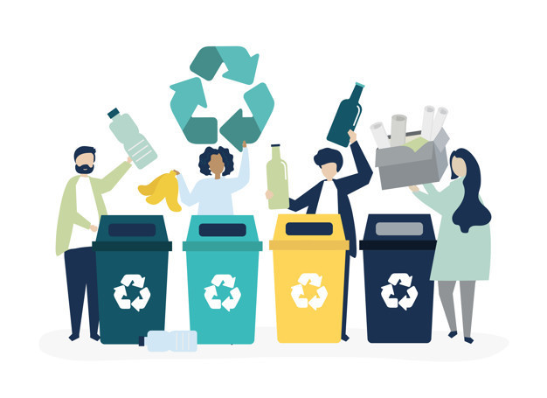
اهمية ثقافة التدوير لتحقيق التنمية المستدامة

Slide 2
اهمية ثقافة التدوير لتحقيق التنمية المستدامة
ا.د. شهرزاد محمد الشديدي
كلية الطب البيطري / جامعة بغداد
رئيس ومؤسس منظمة النخلة البيئية والزراعية
عضو فريق المرأة الوطني لدعم الطاقة وتقليل الانبعاثات

Slide 3
ما هي التنمية المستدامة
التنمية المستدامة هي التنمية التي تأخذ بعين الاعتبار الأبعاد الاجتماعية والبيئية إلى جانب الأبعاد الاقتصادية لحسن استغلال الموارد المتاحة لتلبية حاجيات الأفراد مع الاحتفاظ بحق الأجيال القادمة. ويواجه العالم خطورة التدهور البيئي الذي يجب التغلب عليه مع عدم التخلي عن حاجات التنمية الاقتصادية وكذلك المساواة والعدل الاجتماعي.
فالتنمية المستدامة تتطلب تحسين ظروف المعيشة لجميع الأفراد دون زيادة استخدام الموارد الطبيعية إلى ما يتجاوز قدرة كوكب الأرض على التحمل، وتُجرى التنمية المستدامة في ثلاثة مجالات رئيسية هي النمو الاقتصادي وحفظ الموارد الطبيعية والبيئة والتنمية الاجتماعية.
إن من أهم التحديات التي تواجهها التنمية المستدامة هي القضاء على الفقر، من خلال التشجيع على اتباع أنماط إنتاج واستهلاك متوازنة، دون الإفراط في الاعتماد على الموارد الطبيعية.

Slide 4

اهداف التنمية المستدامة
اهداف التنمية المستدامة هي دعوة عالمية للعمل للقضاء على الفقر وصون الأرض وتحسين المعايش في كل مكان. وقد تبنت كافة الدول الأعضاء في الأمم المتحدة هذه الأهداف السبعة عشر في عام 2015، بوصفها جزء من جدول أعمال التنمية المستدامة لعام 2030، الذي حدد خُطَّة مدتها 15 عامًا لتحقيق تلك الأهداف

Slide 5

سؤال ماهي إعادة التدوير ؟
يُمكن تعريف إعادة التدوير (بالإنكليزية: (Recycling بأنّه عبارة عن جمع المواد المُستخدَمة، ثمّ تحويلها إلى مواد خام، ثمّ إعادة إنتاجها لتصبح مواد قابلة للاستهلاك مجدداً، ويُمكن أن يشمل مفهوم إعادة التدوير أي شيء قديم يُمكن استخدامه من جديد وبمعنىً آخر هو عملية يتمّ من خلالها الاستفادة من المواد غير الصالحة والتي تُعدّ نفايات وإدخالها في عمليات الإنتاج والتصنيع الجديدة.

Slide 6
تاريخ إعادة التدوير
قد يبدو هذا المفهوم كأحد المفاهيم الحديثة التي ارتبطت بالحركات التي تدعو للمحافظة على البيئة في سبعينيات القرن العشرين، إلا أنه وفي الحقيقة قد تمّ استخدامه قديماً من قِبل بعض الأفراد بطريقة ما منذ آلاف السنين، وقد برز مفهوم إعادة التدوير في الثلاثينيات والأربعينيات من القرن العشرين كأحد المفاهيم المهمة في العديد من دول العالم بسبب الكساد الاقتصادي الذي حصل في ذلك الوقت، فقد كانت تتم إعادة تدوير بعض المواد؛ كالنايلون والمطاط والمعادن وتراجعت شعبية استخدام هذا المفهوم في الولايات المتحدة الامريكية نتيجة النمو الاقتصادي وبقي هذا التراجع قائماً حتى نهاية الستينيات وبداية السبعينيات من القرن العشرين حتى طُرح مفهوم إعادة التدوير في يوم الأرض الأول في عام 1970م، ثم بقي استخدامه يزداد باطراد مع مرور الوقت.

Slide 7
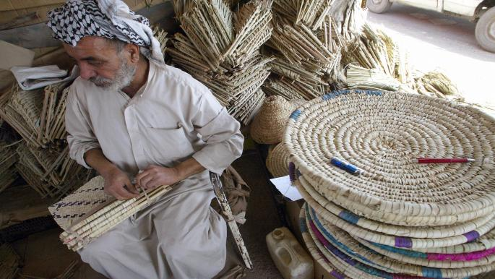

Slide 8
ماهي ثقافة التدوير ؟
غالبًا ما تولد في اي بيت او مؤسسة او ركن من اركان المجتمع الكثير من النفايات. فاذا كنت ترغب في إحداث تأثير إيجابي وملموس على الكوكب فستحتاج إلى اتخاذ بعض الخطوات وجعل إعادة التدوير جزءًا من بيتك ينبغي عليك:
ان تؤمن بإعادة التدوير والعيش بأسلوب حياة صديق للبيئة.
قد لا يشعر الافراد بنفس شعورك وتحتاج ان تضع في اعتبارك بذل مجهود اكبر في التطبيق والتوعية.

Slide 9

أهمية إعادة التدوير
تُساعد إعادة التدوير على إدارة الموارد الطبيعية، مثل: المواد المعدنية، والمياه، بشكل مستدام، كي تستفيد منها الأجيال القادمة، فهي تمنع إهدار مخزون الموارد الطبيعية دون داعٍ، وذلك من خلال الاستفادة الكليّة من المنتجات التي يتمّ الحصول عليها من الموارد الطبيعية
توجد 5 نقاط لاهمية اعادة التدوير

Slide 10
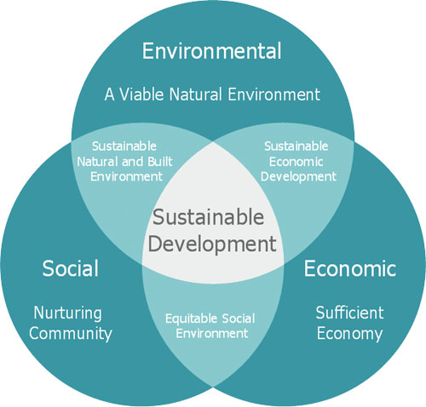
أهمية إعادة التدوير للإنسان والمجتمع
توجد ثلاث ابعاد لاعادة التدوير البعد الاول بيئي والبعد الثاني اجتماعي والبعد الثالث اقتصادي وهذه متداخلة مع بعضها لتحقيق التنمية المستدامة
ويمكن تلخيص اهمية اعادة التدوير بخمسة نقاط

Slide 11

1 - الحفاظ على الأشجار: من خلال تدوير كمية من الورق مقدارها طن واحد أي ما يُعادل 400 رزمة من أوراق قياس A4 (وزن الورقة 5 غم) يُمكن إنقاذ 17 شجرة بارتفاع 11 متر وعمرها 50 عام من القطع، كما يُمكن أن توفّر هذه العملية 2.5 برميل من الوقود و 4 متر مكعب من مساحة مكبات النفايات اللازمة لرميها فيها، كما توفّر حوالي 4,100 كيلو واط من الطاقة الكهربائية، فضلاً عن توفير ما مقداره 31,780 لتراً من الماء.

Slide 12
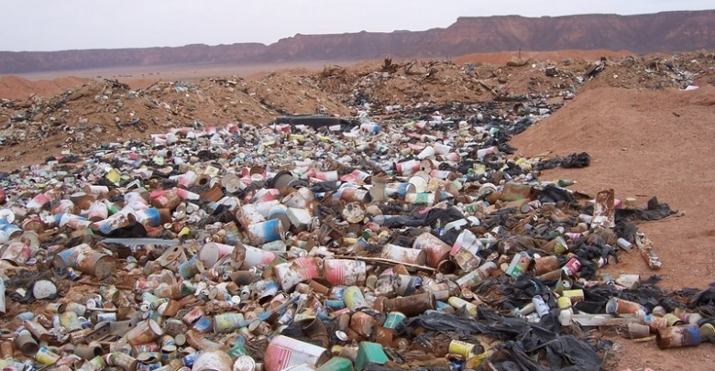
2 - تقليل المساحات المخصصة لمكبات النفايات: تقلل عمليات إعادة التدوير من النفايات التي يجب إرسالها إلى مكبات النفايات، مما يوفر مساحات إضافية في مكبات النفايات.

Slide 13

3 - توفير فرص عمل جديدة:
تُعدّ عمليات إعادة التدوير رافداً مهماً لخلق فرص عمل جديدة.

Slide 14

4 - حفظ الموارد الطبيعية: تحافظ عمليات إعادة التدوير على الموارد الطبيعية وتحميها من الاستهلاك المُفرط، فهي تُقلل من كميات المواد الخام التي تتطلّبها الصناعات المختلفة، وتقلل هذه المواد استخراج مواد خام جديدة من باطن الأرض، وتقلل الأمور الضارة المرتبطة بها كإزالة الغابات والتعدين.

Slide 15

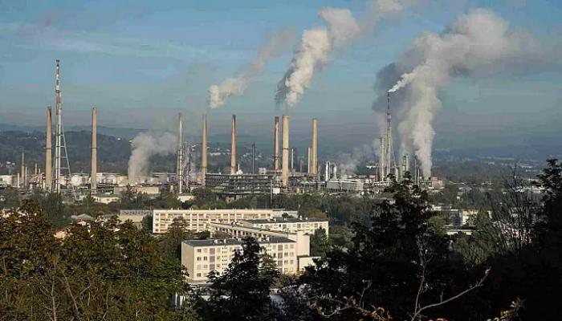
5 - التقليل من انبعاث الغازات الدفيئة: إعادة تدوير المواد تقلل من حجم انبعاث الغازات الدفيئة الناتجة عن عمليات التصنيع كالفحم والغاز والتي تزيد من نسبة غاز ثاني أكسيد الكربون الناتج، كما يمكن ان نقلل الغازات الدفيئة من خلال تقليل إنتاج غاز الميثان الناتج عن تحلل النفايات الموجودة في مكبات النفايات.

Slide 16

ما هي النصائح لبناء ثقافة إعادة التدوير في المجتمع
غالبًا ما تولد في اي بيت او مؤسسة او ركن من اركان المجتمع الكثير من النفايات. فاذا كنت ترغب في إحداث تأثير إيجابي، فستحتاج إلى خمسة خطوات لجعل إعادة التدوير جزءًا من بيتك او مكان عملك والعيش بأسلوب حياة صديق للبيئة.
توجد 5 نصائح مهمة لبناء ثقافة التدوير

Slide 17
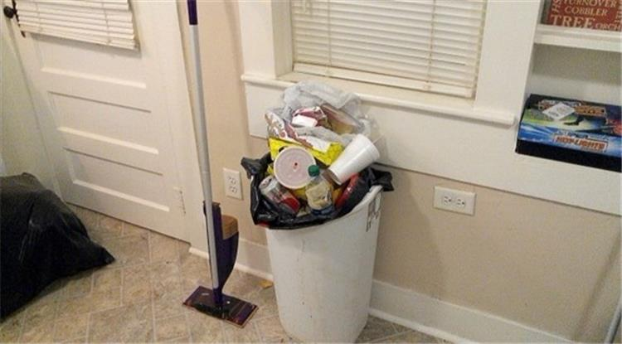
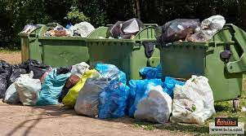
1 - لا تعطهم قمامة:
لا تمنح افراد البيت او المؤسسة الأشياء التي يجب التخلص منها.
لا توفر الورق أو السلع البلاستيكية ذات الاستخدام الواحد.
احتفظ بأوعية قابلة لإعادة الاستخدام يمكن إعادة تعبئتها بالمواد الغذائية او غيرها.
تزويدهم بالمواد القابلة للغسل من اجل تقليل النفايات.

Slide 18
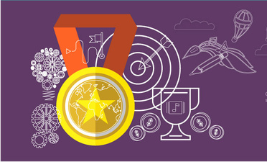
2 - التعامل بالمواد الصديقة للبيئة
قم بتداول الأعمال الصديقة للبيئة سواء كانت إعادة التدوير النموذجية أو تقليل من استهلاك الطاقة الكهربائية مثل تذكر إطفاء جميع الأنوار وتقنين استخدام المياه وغيرها

Slide 19
3 – استخدام اسلوب حياة صديق للبيئة
سجل الافراد في عضوية صالات الألعاب الرياضية ذات الفلسفات الخضراء والحث على رياضة المشي.
اعتماد برامج ودروس الطبخ التي تستخدم مكونات طازجة من مصادر محلية للشعور باهمية البيئة المحلية.
قدم جلسات تأمل موجهة تجاه جمال البيئة واستنشاق الهواء التقي.
اجعل الحب للكوكب جزءًا مهما في البيت ومكان العمل وانشر الصور والملصقات التوعوية.

Slide 20
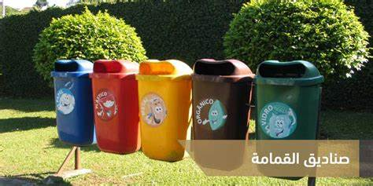
4 – توفير المستلزمات الاساسية للتدوير
تأكد من وجود المزيد من صناديق إعادة التدوير أكثر من صناديق القمامة وقم بتسميتها بوضوح.
سيكون افراد البيت أكثر ميلًا لإعادة التدوير لأنه من الأسهل القيام بذلك والتذكيرات المستمرة تجعلهم يلتزمون بالعادات الجيدة.

Slide 21

5 – احتفل بانجازات إعادة التدوير
يعد الاحتفال في البيت او مكان العمل أمرًا مهمًا ، خاصةً عندما يكون افراد البيت او زملاء العمل مارسوا مهام مرهقة واجعل النجاح الصديق للبيئة جزءًا من احتفالاتك ، في نهاية الشهر اختر فردا صديقًا للبيئة ليتم منحه مكافأة خاصة لان الناس تحب الفوز أكثر مما يحبون البيئة.

Slide 22
أهداف إعادة التدوير للأطفال
يجب أن يكون الأطفال أكثر وعياً بأهمية البيئة ومواردها وكيفية إعادة التدوير للعيش بأسلوب صديق للبيئة، وفيما يلي مجموعة من أبرز أهداف إعادة التدوير للأطفال:
معرفة العواقب والمشاكل الصحية الناجمة عن تلوث الهواء والبيئة بسبب عدم الحد من النفايات.
[1] مساعدتهم على معرفة مصير أكوام النفايات التي يُخلّفها الناس في الطبيعة دون وعي أو تفكير؛ وذلك من خلال التحدث إلى عمال جمع القمامة، أو أخذهم إلى مصانع إعادة التدوير، أو مكبات النفايات حتى يُكوّن الأطفال ثقافتهم الخاصة عن ضرر هذه النفايات على البيئة.
[2] تغيير عاداتهم الشرائية، وذلك من خلال معرفة الآثار السلبية المترتبة على كثرة النفايات وتراكمها مما يجعل الأطفال يتخذون قرارات أكثر وعياً عند الشراء باختيار مواد وأكياس قابلة لإعادة التدوير والاستخدام.
[3] تربية الأطفال على الاهتمام بالبيئة وتعليمهم كيفية إعادة التدوير تجعلهم يتشاركون المعرفة بينهم من خلال سلوكياتهم الصحيحة تجاه البيئة مثل؛ التفكير مرتان قبل إلقاء أي شيء بعيداً، أو شراء شيئاً لا فائدة منه، مما يساهم في إحداث فرق كبير في البيئة والمجتمع.

Slide 23
الخلاصة
اعادة التدوير وتطبيق استخدام وسائل التدوير البسيطة واجب وطني يستوجب تظافر كل الجهود التربوية والتوعوية الحكومية وغير الحكومية وداخل كل بيت ومؤسسة للنهوض بالواقع البيئي والصحي للمجتمع من اجل تحقيق التنمية المستدامة

Slide 24


